Slide 1


CAFÉ 2021
Modèle de présentation pour les FFC

Slide 2
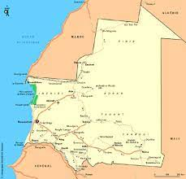
Banc d’Arguin and Coastal and Marine Biodiversity Trust Fund (BACoMaB)
Informations de base
année d'établissement | 2009
Valeur totale de la dotation 2020 (USD) | 37,8 M
Total des décaissements 2020 (USD) | 2,8 M
Total des décaissements 2021 (estimate) | 615 000
membres du personnel actuel | 5
Type et nombre de bénéficiaires 2021 | 2 MPA 2 NGO
Carte de la zone d'activité du FFC

Slide 3
Faits saillants depuis la dernière Assemblée du CAFE
Nouvel apport au capital de 1,4 M USD des accords de pêche
Exercice d’évaluation de l’efficacité et de l’impact du BACoMaB
Lancement d’un audit organisationnel
Renforcement des subventions en 2020 et 2021
Lancement d’une étude pour la création de nouvelles AMP

